Slide 1
אסטרטגיה כלכלית
היכן אנו נמצאים ולאן הולכים מפה
רוני חזקיהו, החשב הכללי

Slide 2
השפעות היעדר הממשלה על ניהול הכלכלה
לטווח הקצר- התנהלות תחת תקציב המשכי:
מסגרת חודשית של 1/12 מתקציב 2019
הכספים ישמשו לקיום התחייבויות המדינה מכוח חוק וחוזים. ביתרה, ככל שתהיה, ייעשה שימוש רק להפעלת שירותים חיוניים ופעולות שנכללו בחוק התקציב הקודם
ועדות חריגים לכל הוצאה חדשה
לטווח הארוך- עיכוב בקידום רפורמות ופרויקטים לאומיים
פגיעה במאמצים להעלאת הפריון והצמיחה
Notes:
אין ממשלה ולא תהיה בחצי שנה הקרובה
מה ההשפעה בט"ק ובט"א
ט"א- פגיעה ביכולת הממשלה לאשר רפורמות וקידום פרויקטים לאומיים
פגיעה בפריון
דילמות שיעמדו בפני הממשלה הבאה
האטה גלובלית ומקומית למול הצרכים הגדלים של המשק
גירעון מבני גדול יחסית
האסטרטגיה של הממשלה הבאה צריכה להיות הגדלת ההשקעות
מדובר בהוצאה בטווח קצר על מנת להעלות פריון ובהמשך את הצמיחה בטווח ארוך
פריון- קצת על מה עשינו ודוינג ביזנס
תכנית 2030- אישור פורמלי מחכה לממשלה אבל בשטח מקדמים פרויקטים רבים בנושא
שקפים: תמונת מצב יחס חוב תוצר, גירעון
פריון- תוצאת דוינג ביזנס (מתוך מצגת משקיעים)
תשתיות- פרויקטים שהתחלנו
מטרו

Slide 3
תמונת מצב
גירעון הממשלה:
יחס החוב לתוצר:
Notes:
אין ממשלה ולא תהיה בחצי שנה הקרובה
מה ההשפעה בט"ק ובט"א
ט"א- פגיעה ביכולת הממשלה לאשר רפורמות וקידום פרויקטים לאומיים
פגיעה בפריון
דילמות שיעמדו בפני הממשלה הבאה
האטה גלובלית ומקומית למול הצרכים הגדלים של המשק
גירעון מבני גדול יחסית
האסטרטגיה של הממשלה הבאה צריכה להיות הגדלת ההשקעות
מדובר בהוצאה בטווח קצר על מנת להעלות פריון ובהמשך את הצמיחה בטווח ארוך
פריון- קצת על מה עשינו ודוינג ביזנס
תכנית 2030- אישור פורמלי מחכה לממשלה אבל בשטח מקדמים פרויקטים רבים בנושא
שקפים: תמונת מצב יחס חוב תוצר, גירעון
פריון- תוצאת דוינג ביזנס (מתוך מצגת משקיעים)
תשתיות- פרויקטים שהתחלנו
מטרו

Slide 4
הזדמנות לביצוע מהלכים מגדילי פריון וצמיחה
סביבה תומכת (עדיין):
יחס חוב תוצר ברמה סבירה
ריבית נמוכה (צפויה לזמן ארוך)
רמת הגירעון בשליטה (מגבלת ההוצאה, נומרטור)
הזדמנות לממשלה הבאה לבצע מהלכים משמעותיים:
השקעה מסיבית בתשתיות
הפחתת הנטל הרגולטורי והבירוקרטי
שילוב אוכלוסיות בשוק העבודה

Slide 5
עליה בדירוג ישראל במדד Doing Business

Slide 6
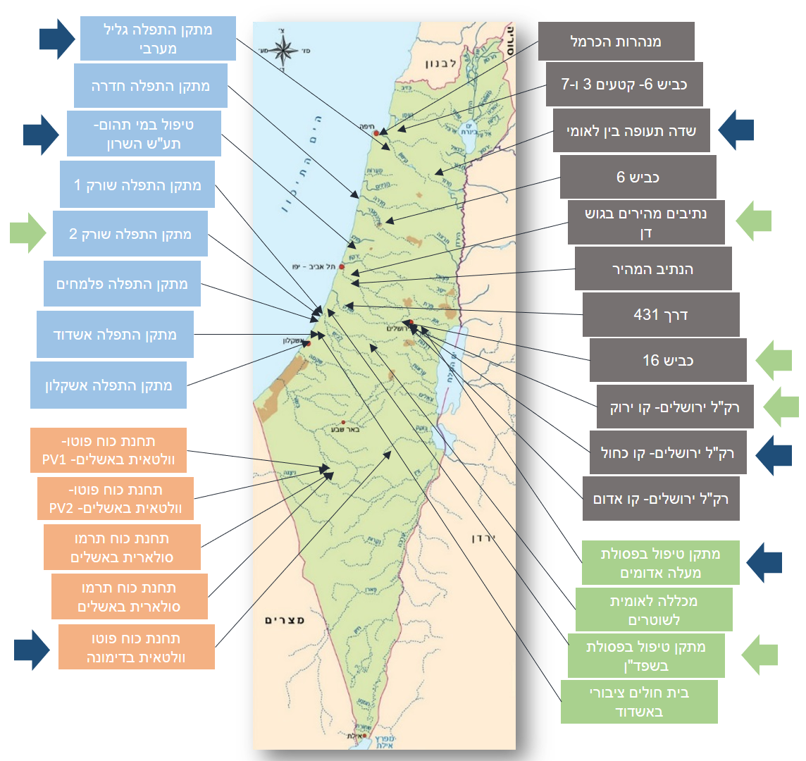
'תשתיות 2030'
התכנית ממתינה עדין לאישור הממשלה. בינתיים-
שינוי המגבלה הענפית להשקעה בתשתיות
קביעת סטנדרטים למכרזי התשתית בין גופי הביצוע השונים
העמדת ערבויות במכרזי הממשלה ע"י חברות ביטוח בינ"ל
קידום קרנות נסחרות בבורסה להשקעה בתשתיות
עבודת צוות בין-משרדי לתיאום תשתיות
בחינת חוסרים בהון אנושי לפיתוח תשתיות
יצירת 'PIPELINE’ והאצת לוחות זמנים
בשלבי מכרז/ביצוע
בשלבי תכנון

Slide 7
תודה!

